Slide 1
Sprachübungen und Realien
FF: NJI_09A
Wintersemester 2020/21
Kursleiter: Johannes Köck
14.10.2020

Slide 2
Anforderungen
regelmäßige Anwesenheit (80%)
Hausaufgaben (Korrektur)
Aktive Teilnahme (bitte redet mit mir, kein Grund zur Schüchternheit, wir alle machen Fehler)!
Prüfungsleistungen (Präsentation)
Erstellen/Abgabe eines Portfolios (einer Mappe)
-“Kulturaufgabe“ (Details folgen im Classroom)

Slide 3
Stille Diskussion
Versuchen Sie kurz über die folgenden Fragen nachzudenken:
Welche berühmten Jubiläen sind in diesem Jahr?

Slide 4
Jahrestage
75 Jahre Uno
30 Jahre Wiedervereinigung
30 Jahre Deutschland Fußballweltmeister
....

Slide 5
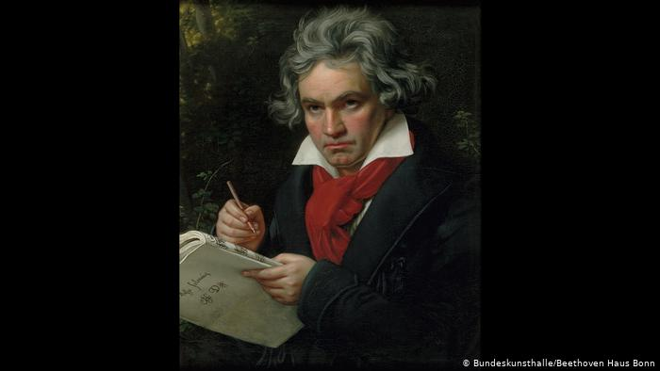

Slide 6
Gruppenarbeit/Wiederholung
Beethoven Bildbiographie
Beethovens Leben in 58 Bildern. Konzept: Beethoven-Haus Bonn. Projektleitung: Nicolas Magnin. Auswahl und Beschriftung: Dr. Julia Ronge, Wissenschaftlerin im Beethoven-Archiv. Gestaltung: André Maaßen, Art des Hauses, Agentur für Kommunikation und Design, Dortmund.
(https://www.bthvn2020.de/fileadmin/bildbiografie/bildbiografie.html)
Gruppe1:1-14
Gruppe2: 15-30
Gruppe 3: 31-44
Gruppe 4: 45-58
Fassen Sie die wichtigsten Punkte zusammen und präsentieren Sie diese
Auch das Arbeitsblatt kann helfen
http://materials.lehrerweb.at/fileadmin/lehrerweb/materials/gs/me/webs/beethoven/beethoven_bio.pdf

Slide 7
Video
https://www.youtube.com/watch?v=nIeCrAoTkYk
Welche Aspekte Beethovens werden hier erwähnt?

Slide 8
Beethoven Gruppenarbeit
Aufgaben des Beethoven Hauses Bonn:
https://www.beethoven.de/de/g/Unterrichtsmaterialien
Zur Bearbeitung:
https://hallo.beethoven.de/html5/start.html
Adelige und Musiker im 18. und 19. Jahrhundert Beethoven als Komponist Beethoven im Kontext historischer Ereignisse Beethoven und seine Werke Beethovens Krankheiten Schule und Bildung

Slide 9
Hausaufgabe
Eine Auswahl an Aufgaben zum Thema Beethoven finden Sie auf Classroom
Etwa:
Wir entdecken Komponisten, Hörspiel
https://www.youtube.com/watch?v=PKbpMNji_L8&list=OLAK5uy_mrhZvIGUsUoo_YpuxF1ttdD24ksTq36LY
-Erstellen Sie ein Exzerpt, ca. 1-1,5 Din A4 Seiten zu Beethovens Leben

